Slide 1
H
Howy
PRESENTACIÓN EJECUTIVA · INVESTIGACIÓN TÉCNICA
Maquinaria del proceso
del nopal y la tuna
Enfoque: componentes para una réplica mexicana (fabricación nacional) en lugar de importar
Cosecha · desespinado · lavado · corte · deshidratado · molienda · empaque · componentes MX
Julio 2026

Slide 2
RESUMEN EJECUTIVO
México produce el nopal; puede producir la máquina
México es el primer productor mundial de nopal y tuna, pero la maquinaria industrial más completa suele importarse. La buena noticia: casi toda la línea es replicable en México con talleres de acero inoxidable y componentes de catálogo (motores, bandas, cepillos, cuchillas) de venta nacional.
#1 productor mundial
80-90% componentes de catálogo
20-25 nopales/min
MX ya lo fabrica
~845 mil t de nopal y
~409 mil t de tuna (2024).
Estructura inox + piezas
estándar nacionales.
Una desespinadora vs. 5-6
a mano: cuello de botella.
Nopalea, DESINOX, INALSA,
VEYCO, Equitek, Tecnodac.
TESIS DE ESTA PRESENTACIÓN
La maquinaria de nopal no es tecnología cerrada: es una estructura de acero inoxidable 304 + componentes electromecánicos estándar (motores WEG, rodamientos SKF, cepillos a medida, variadores Delta). Fabricar en México da refacciones inmediatas, adaptación a la variedad local y menor costo total. Solo el corte de precisión y el control fino (PLC/servo/vacío) ameritan compra especializada.
Howy · Maquinaria del nopal — réplica mexicana — 2026
01

Slide 3
ESTRUCTURA DE LA LÍNEA
Mapa del proceso (nopal-verdura)
COSECHA
1 · Corte manual
2 · Acarreo en cajas
LIMPIEZA
3 · Recepción y selección
4 · Lavado / desinfección
5 · Desespinado
6 · Desorillado
TRANSFORMA
7 · Corte (cubos/tiras)
8 · Escaldado (quita baba)
9 · Enfriado
SECO / CONSERVA
10 · Deshidratado
11 · Molienda + tamizado
12 · Despulpado / jugo
EMPAQUE
13 · Envasado (fresco/salmuera/polvo)
14 · Etiquetado
15 · Almacén
Ruta de la TUNA (fruto): recepción → lavado → desespinado (cepillos en seco) → calibrado → empaque; o jugo (despulpado → pasteurizado).
Howy · Maquinaria del nopal — réplica mexicana — 2026
02

Slide 4
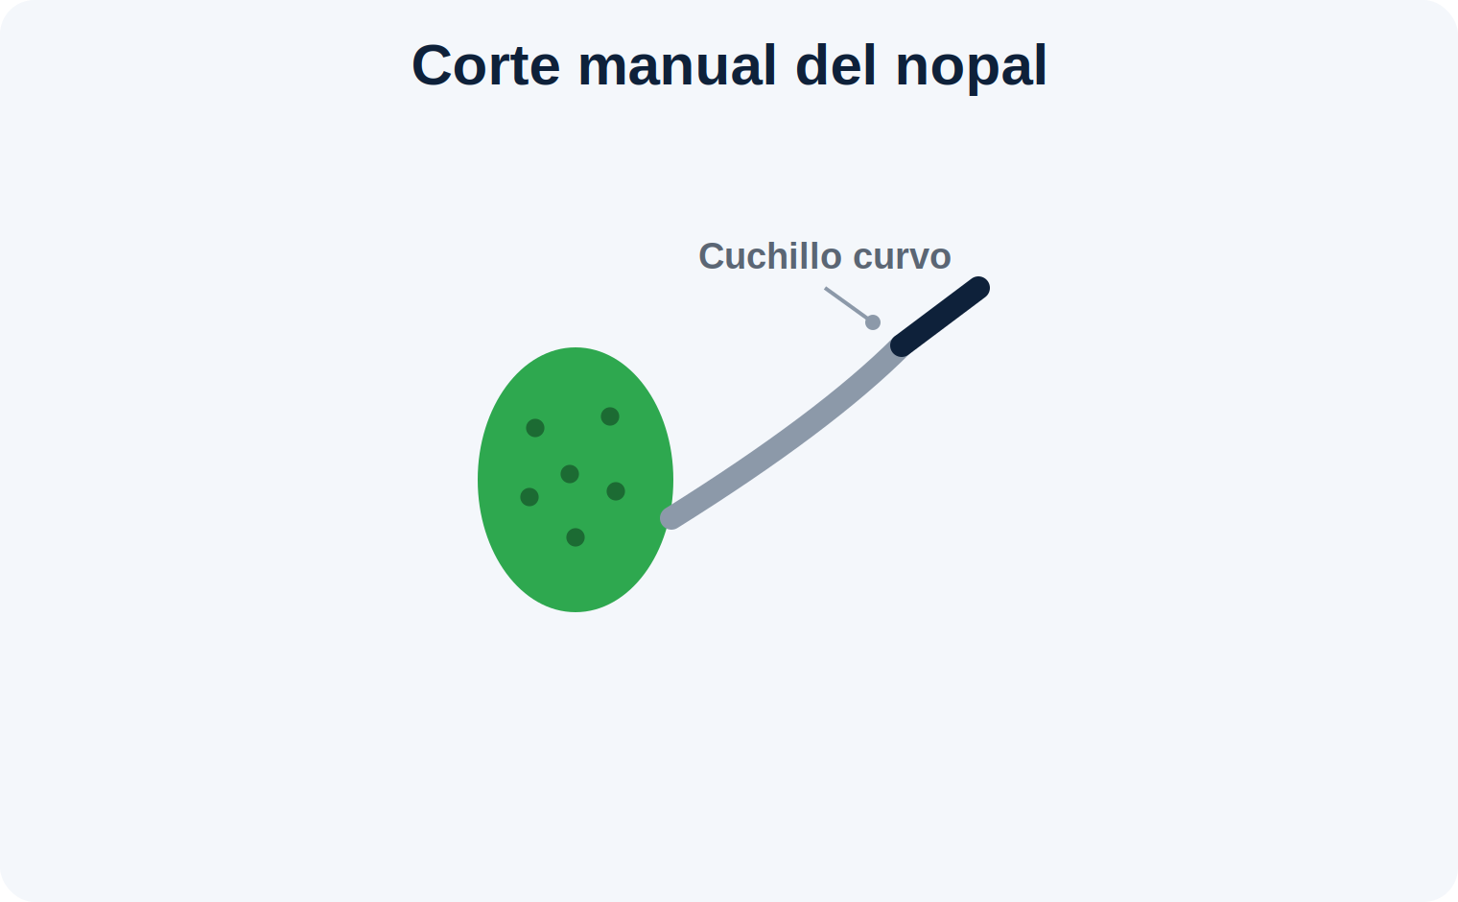
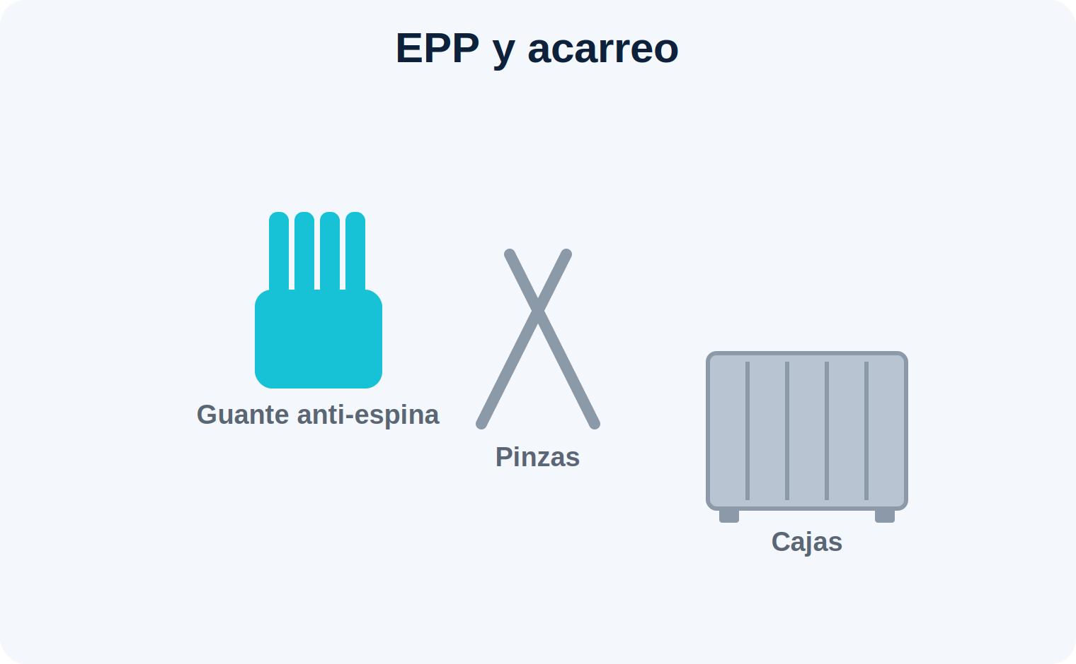
ETAPA 1 · COSECHA
Herramientas de cosecha manual
Corte manual (cuchillo curvo, navaja, tijeras)
Cortar el cladodio tierno (15-25 cm) sin dañar la penca madre; cortar la tuna (no jalar).
Partes: hoja de acero inoxidable o al carbono, mango de madera/plástico, resortes
Se recomienda cortar dejando la base para no desgarrar
Costo muy bajo (ferreterías, agroservicios, Mercado Libre)
● Nacional
Costo: Bajo (ferreterías)
México: Muy fácil (cuchillería nacional)
EPP y acarreo (guantes anti-espina, pinzas, cajas)
Proteger manos de espinas y gloquidios (ahuates) y transportar el producto cosechado.
Partes: guante de piel/carnaza o kevlar, pinzas de acero/plástico, cajas HDPE
El guante se ensambla en México; solo la fibra kevlar suele importarse
Cajas y pinzas: proveedores agrícolas nacionales
● Nacional
Costo: Bajo
México: Fácil (piel/plástico nacional)
Howy · Maquinaria del nopal — réplica mexicana — 2026
03

Slide 5
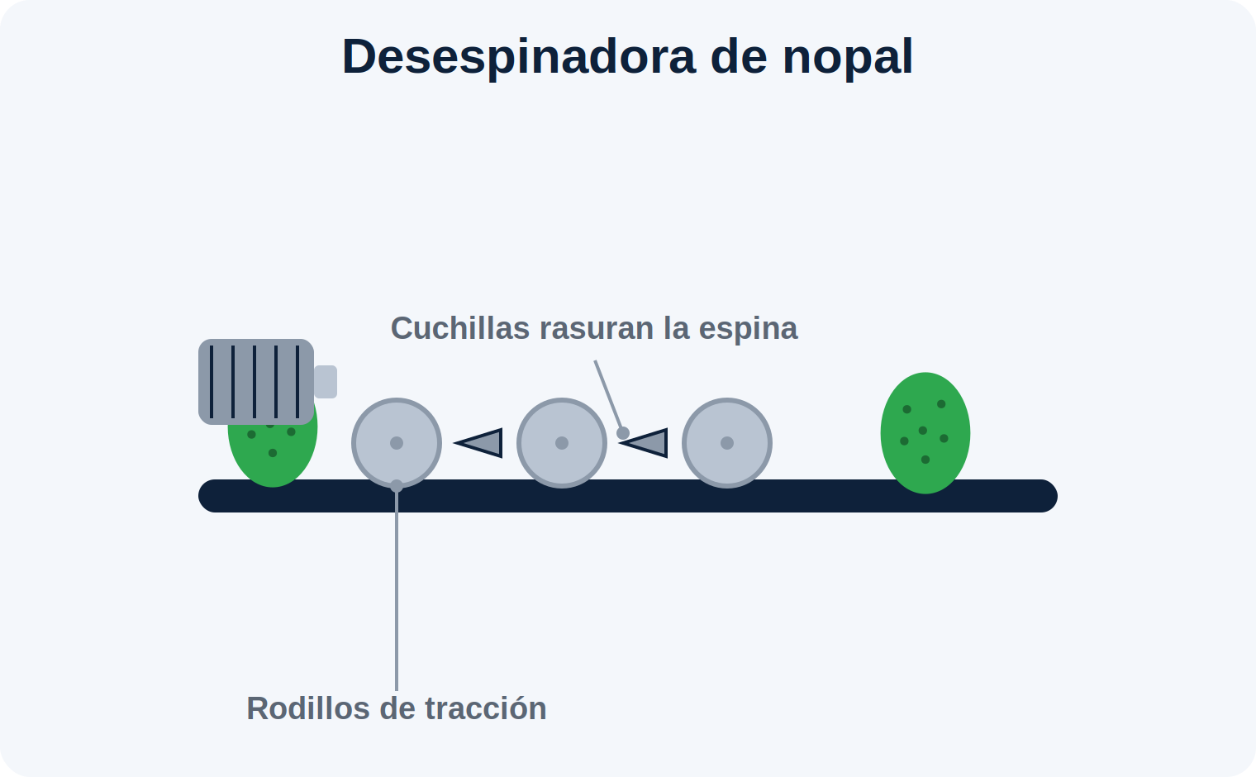
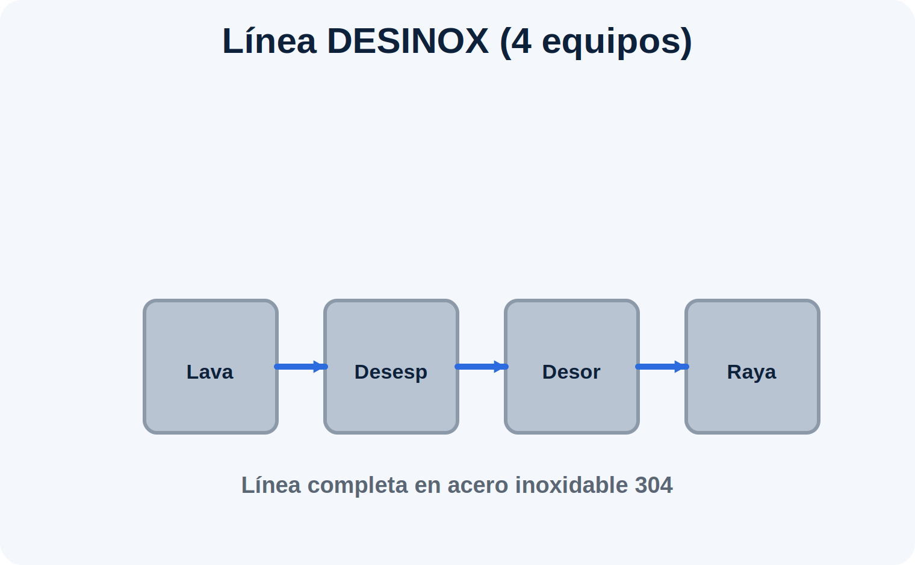
ETAPA 2 · LIMPIEZA
Desespinado de nopal-verdura
Desespinadora 'Nopalli' (Nopalea)
Retira espinas de caras y bordes en un solo paso, sin lastimar el nopalito (eficiencia 80-95%).
Partes: motor 1 HP 110 V, rodillos de tracción, porta-cuchillas ajustable (tensión/ángulo/profundidad)
Estructura inox 304 + plástico grado alimenticio; ~200 kg/h; hasta 60 pencas/min
El fabricante declara 'refacciones convencionales, fáciles de conseguir'
● México · Nuevo León
Costo: ~$15,000-100,000 MXN
México: Fabricación 100% nacional
Línea DESINOX (4 equipos) + patente MX WO2005011941
Lavadora + desespinadora + desorilladora + rayadora en inox 304; la patente MX es plano de referencia.
Partes (patente): rodillos auto-ajustables por resorte, cuchillas de doble filo intercambiables, paro de emergencia
Capacidad de la patente: 10-600 kg/h; módulos apilables para ambas caras
Referente nacional de 'línea completa' de nopal-verdura
● México · Jalisco
Costo: Por cotización
México: Referente de réplica nacional
Howy · Maquinaria del nopal — réplica mexicana — 2026
04

Slide 6
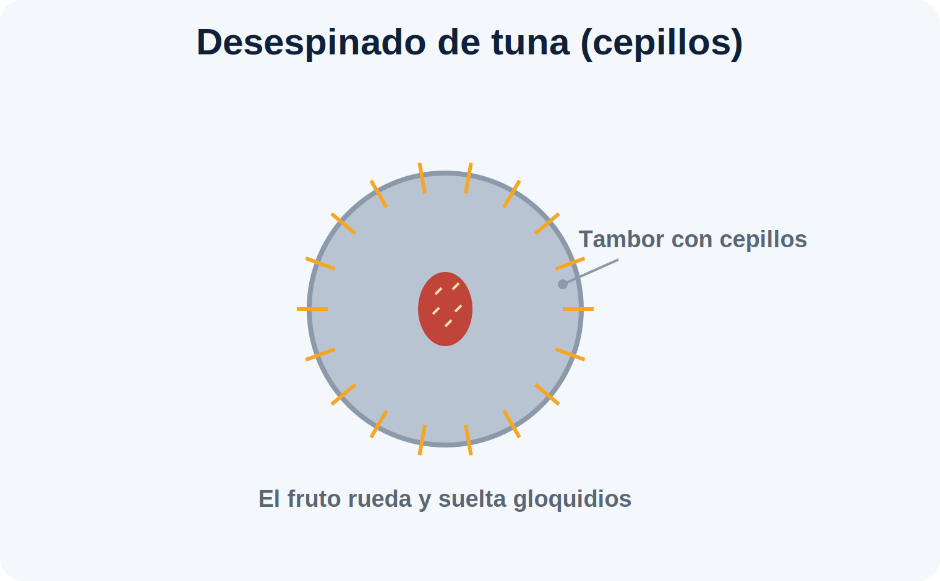
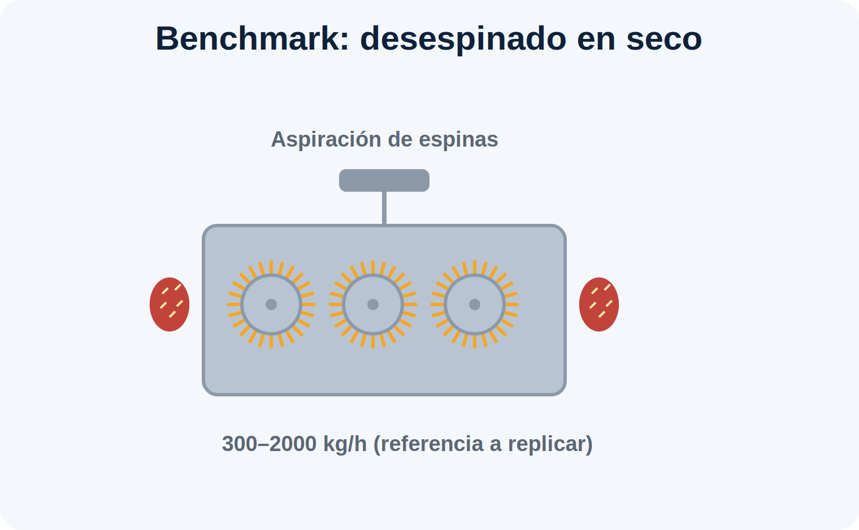
ETAPA 2 · LIMPIEZA
Desespinado de tuna (fruto)
Desespinado por cepillos/rodillos en seco (prototipo IPN-UPIITA)
El fruto rueda entre cepillos/rodillos que arrancan gloquidios; el secado facilita el desprendimiento.
Etapas: dosificación → rodillos de desespinado → secado → recolector de espinas → clasificador por tamaño
Componentes: cilindro/tambor inox, cerdas de nylon, motorreductor, banda + rodillo inclinado
Arquitectura de referencia desarrollada por el IPN (mecatrónica)
● México · Edo. de México
Costo: Prototipo académico
México: Fabricable (inox + cerdas + motor)
Benchmark a NO importar: Agrilux (España) / Somca (Chile)
Líneas comerciales de desespinado en seco por rodillos; referencia de costo que justifica la réplica.
Agrilux: 300 / 600 / 1,000 / 2,000 kg/h; acero de alta resistencia (opción inox)
Precio Agrilux 300 kg/h: desde €12,270 (~US$13,000) → costo de importar a evitar
También Henan Saloni (China) fabrica desespinadora de cactus/nopal
● Internacional
Costo: desde €12,270 (importado)
México: Reemplazable por diseño nacional
Howy · Maquinaria del nopal — réplica mexicana — 2026
05

Slide 7
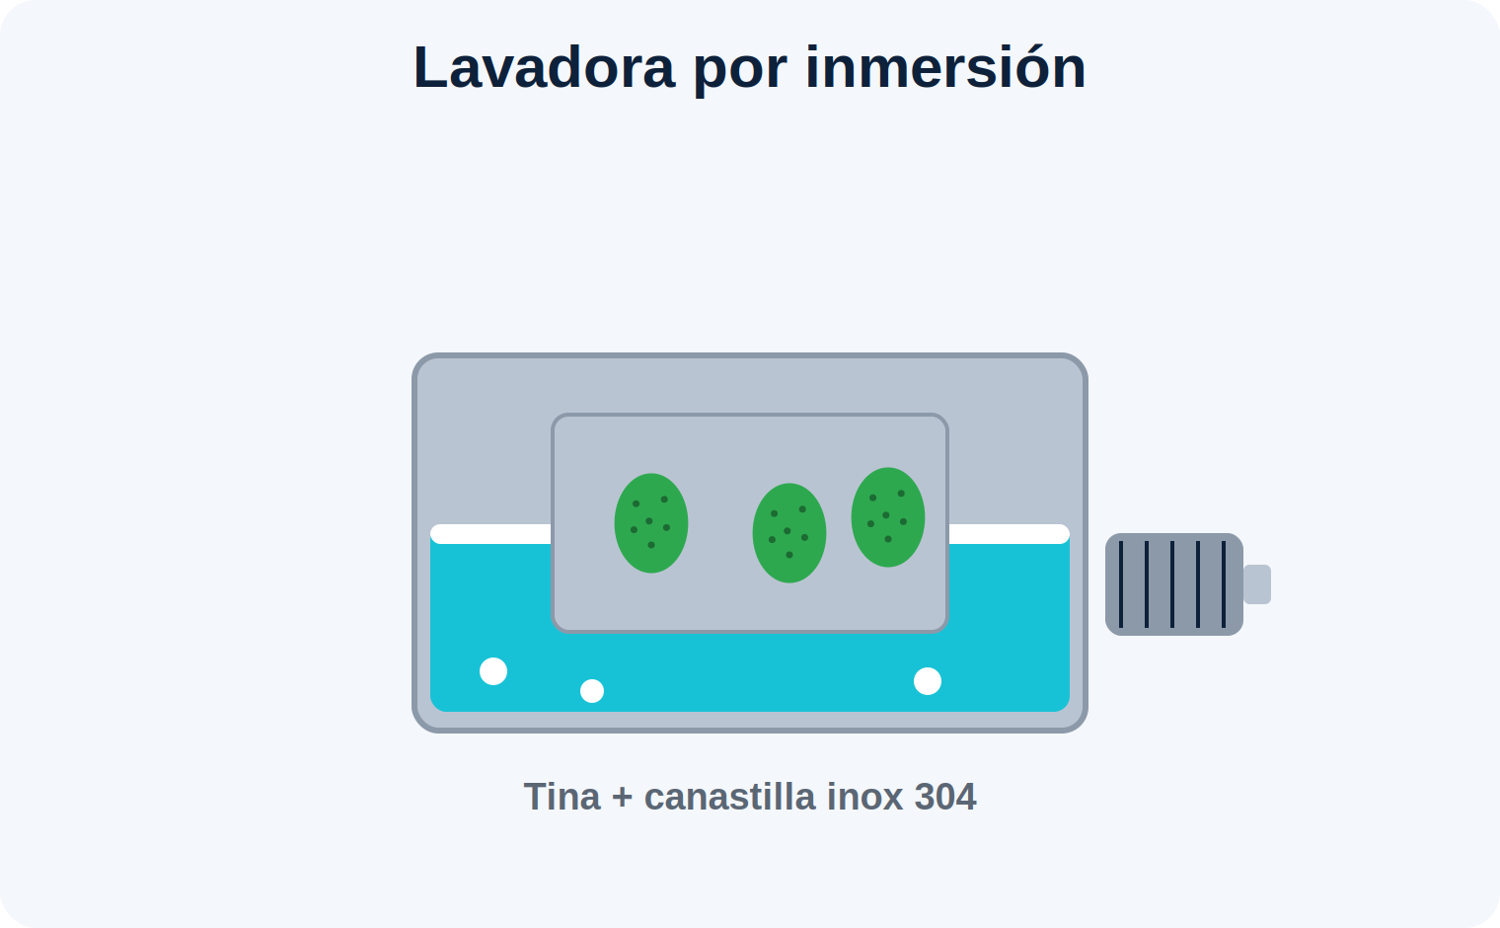
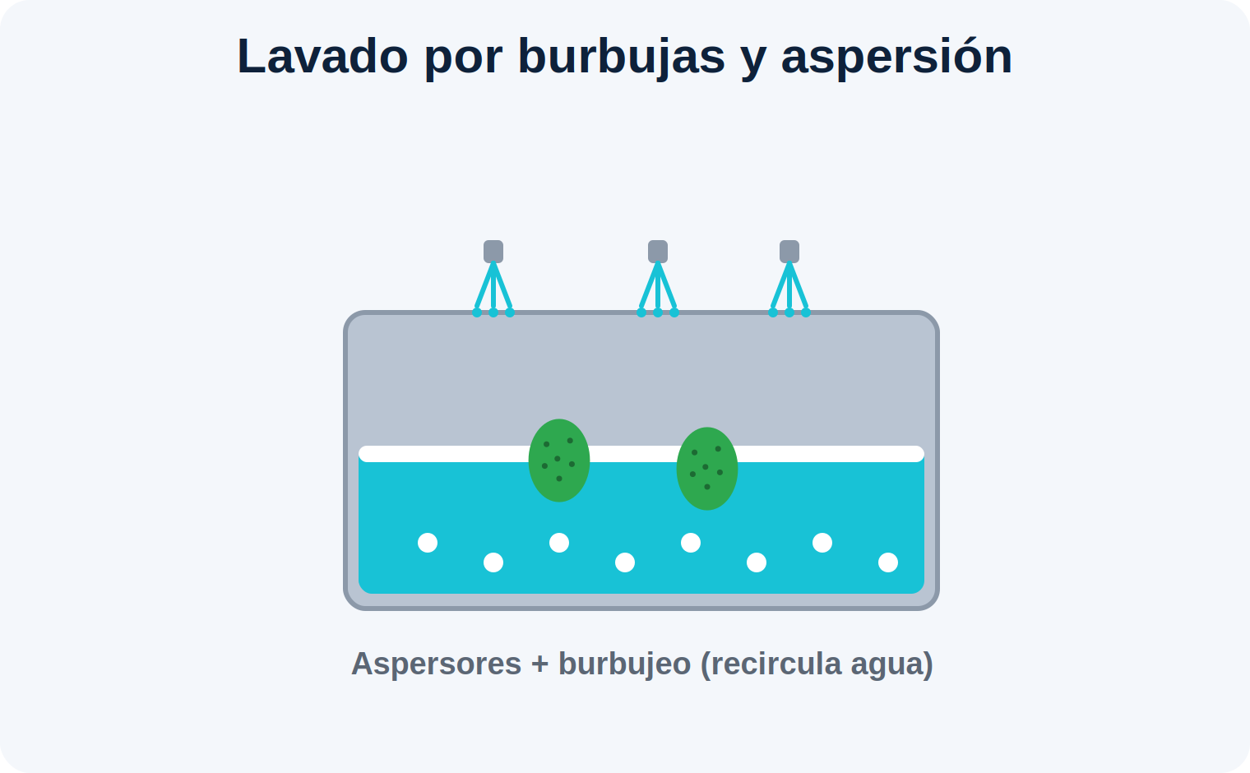
ETAPA 2 · LIMPIEZA
Lavado y desinfección
Lavadora por inmersión Tecnodac TSH
Lavado y desinfección por inmersión con turbulencia (agua clorada ~100-200 ppm).
Partes: tina y canastilla inox 304, motobomba inox, boquilla inyectora, volteo neumático, timer
Datasheet: 25-150 kg por carga; ciclo 1-8 min; 220 V; requiere aire 6-7 kg/cm²
Todos los componentes son de mercado nacional
● México
Costo: Por cotización
México: Fabricable (taller inox)
Lavado por burbujas y aspersión (Solifood, Citrus)
Burbujas + aspersores de alta presión para producto delicado (nopal cortado); recircula el agua.
Partes: tina inox 304/316 soldadura sanitaria, bomba inox, aspersores, variador de frecuencia
Componentes nacionales: bomba centrífuga inox, boquillas Spraying Systems, VFD Delta
Tecnologías: inmersión (robustos), aspersión (delicados), burbujeo (suciedad incrustada)
● México
Costo: Por cotización
México: Fabricación nacional
Howy · Maquinaria del nopal — réplica mexicana — 2026
06

Slide 8
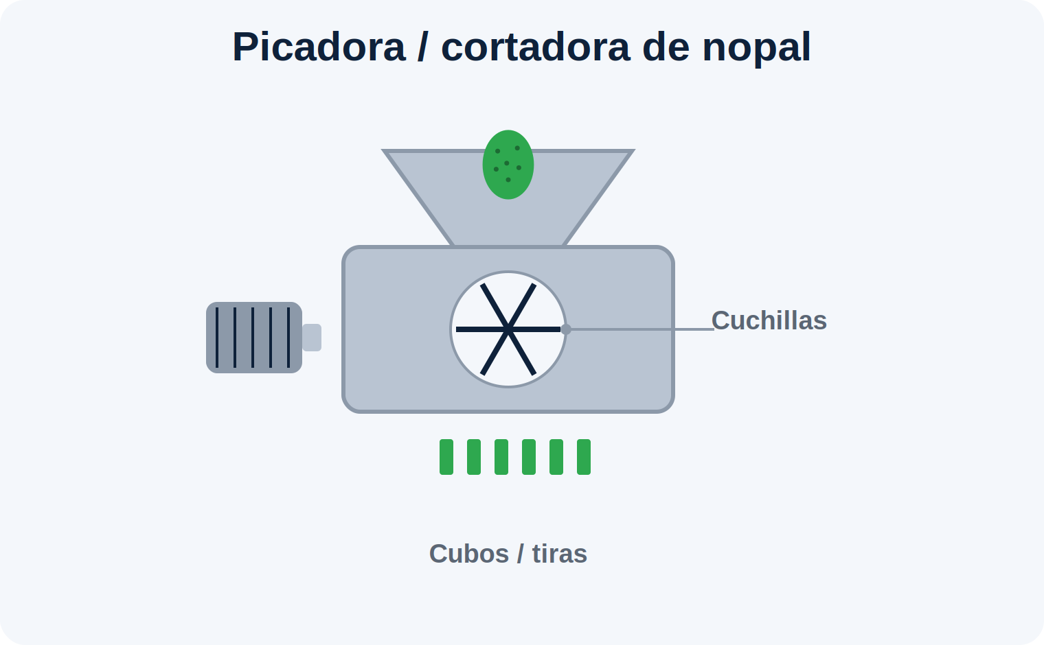
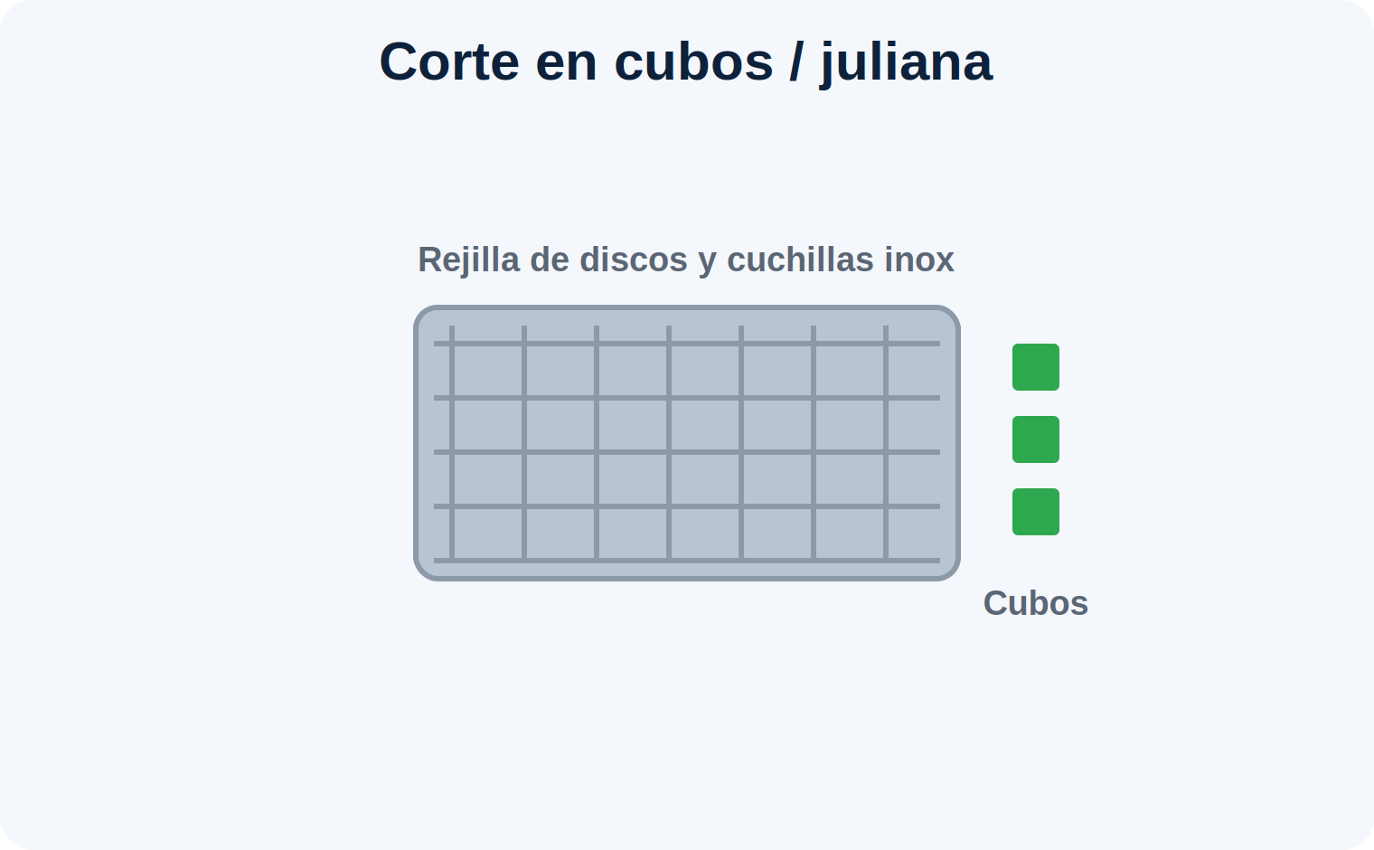
ETAPA 3 · TRANSFORMACIÓN
Corte y picado
Picadora de nopal INALSA PN-27 / PN-54
Picado de nopal en volumen (alto tonelaje / industrial-forraje).
Potencia: motor eléctrico 7.5 HP, o gasolina 13 HP, o toma de fuerza (TDF) de tractor
Datasheet: PN-27 = 7 t/h (75×80×60 cm); PN-54 = 14 t/h (1.5×1.44×1.3 m)
Construcción metálica robusta de fabricación nacional
● México · Nuevo León
Costo: Por cotización
México: Fabricación 100% nacional
Cortadora en cubos/juliana (benchmark Nilma) — réplica CNC
Corte continuo y uniforme en cubos, tiras o juliana para nopal fresco de mesa.
Partes a replicar: discos y rejillas de corte inox intercambiables, cámara inox, motorreductor, tolva
Es el ÚNICO punto que exige maquinado de precisión (discos/rejillas)
Existen talleres CNC en México (p. ej. Adek, Monterrey) para fabricar las cuchillas
● Italia (referencia)
Costo: Referencia (a replicar)
México: Media-alta (CNC nacional)
Howy · Maquinaria del nopal — réplica mexicana — 2026
07

Slide 9
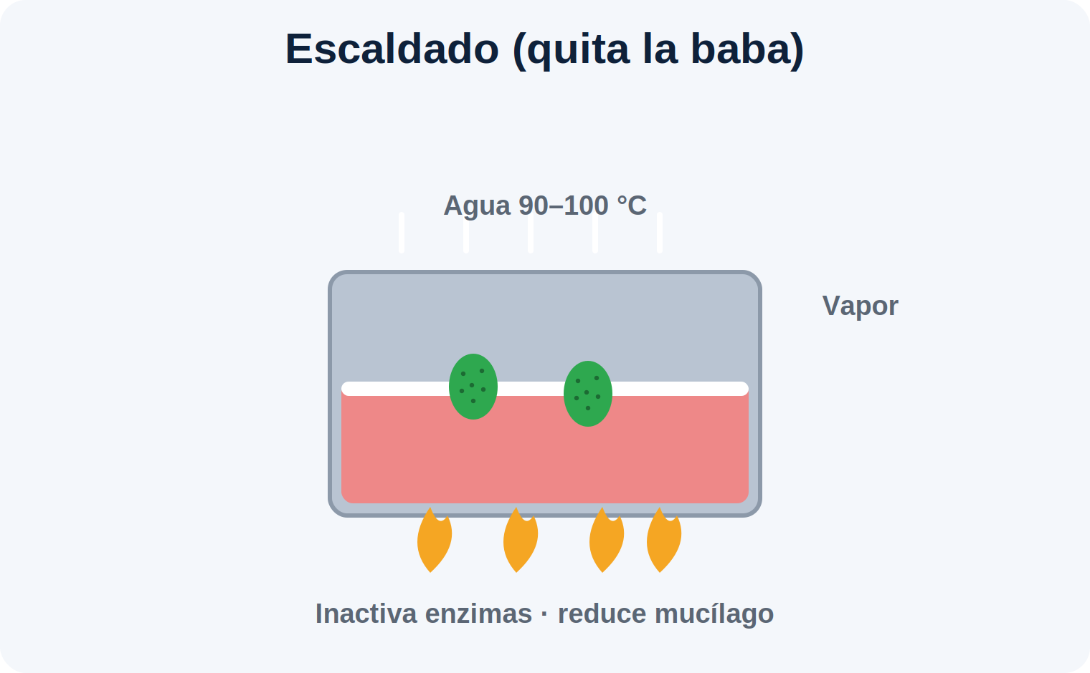
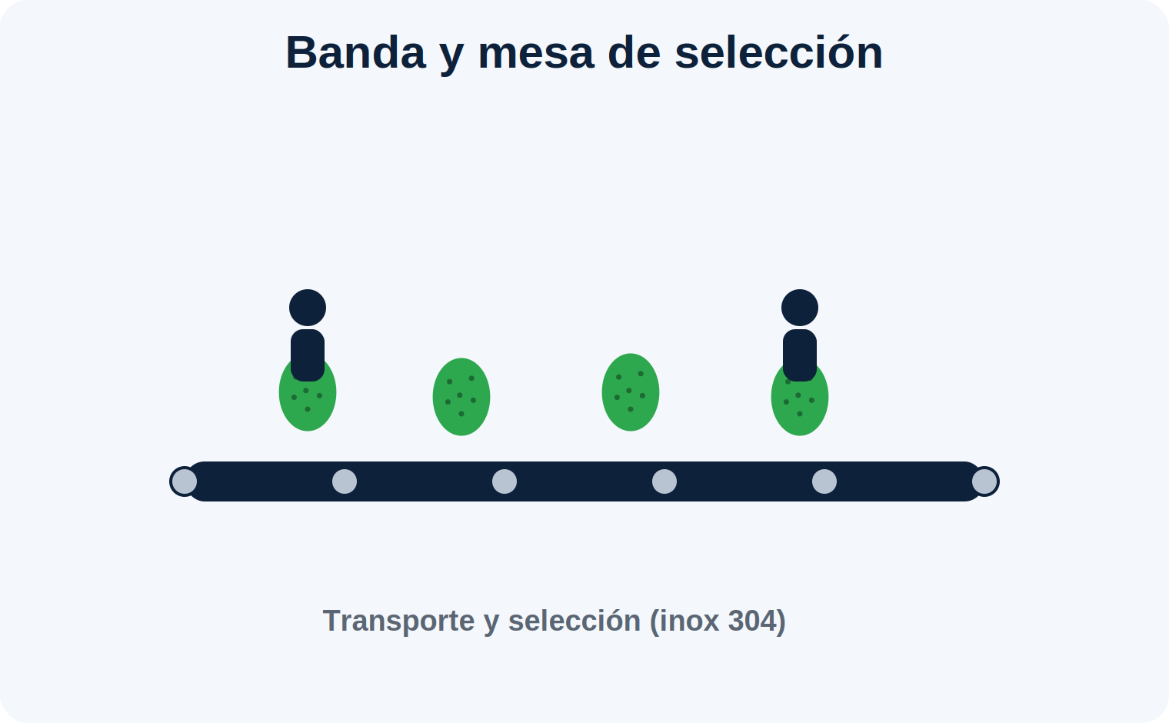
ETAPA 3 · TRANSFORMACIÓN
Escaldado (quita baba) y transporte
Escaldadora (blanching) y enfriador
Agua hirviendo 3-5 min inactiva enzimas, fija el color y reduce el mucílago (baba); luego choque en frío.
Partes: tina inox 304 + resistencias eléctricas o quemador de gas + transportador de malla/tornillo + control de temperatura
Enfriador: tina/túnel de agua fría (hielo o chiller) con recirculación
100% fabricable por cualquier taller de acero inoxidable mexicano
● Nacional (a medida)
Costo: A medida (taller inox)
México: Fabricación nacional
Bandas y mesas de selección inox (MATEX, Ferromat, Tecnibandas, ASLAN)
Transportar el producto entre etapas y seleccionar/descartar en mesa.
Partes: banda modular de plástico o malla inox, motorreductor (~0.75 kW), estructura AISI-304
Bandas modulares Intralox/Ammeraal disponibles vía distribuidores mexicanos (RYASA, SIMSA)
Rubro muy maduro localmente: fabricación fácil
● México
Costo: Por metro (cotización)
México: Muy fácil (nacional)
Howy · Maquinaria del nopal — réplica mexicana — 2026
08

Slide 10
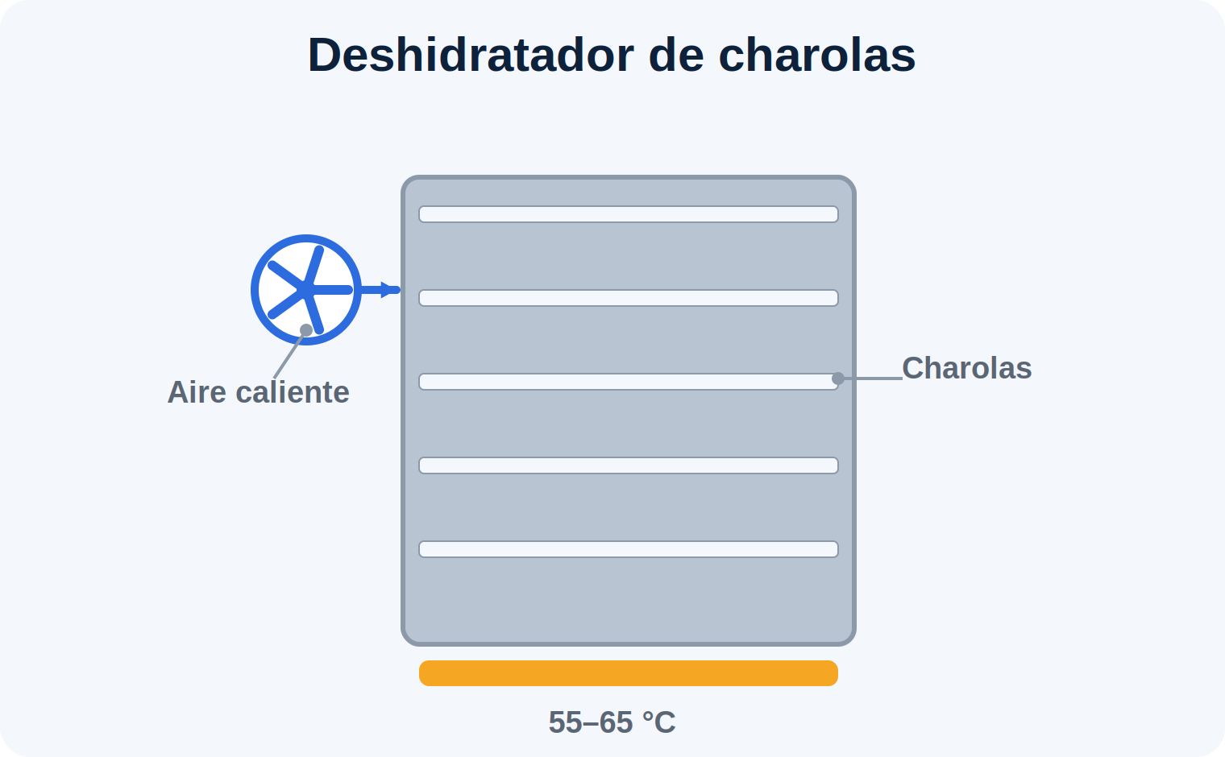
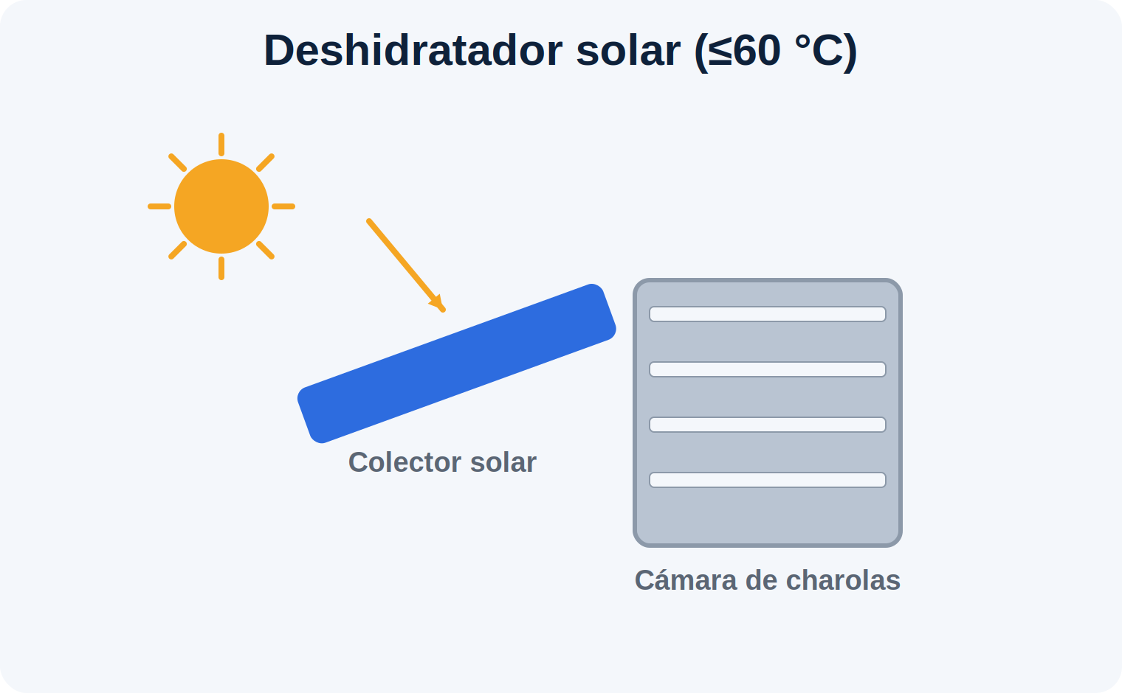
ETAPA 4 · SECO / CONSERVA
Deshidratado
Deshidratador de charolas (MT Maquinaria, VINCON)
Secar tiras/rebanadas por aire caliente forzado a 55-65 °C hasta ~5-10% de humedad (base para harina).
Partes: gabinete + charolas inox, quemador de gas L.P. de hierro colado o resistencias 1.5-2 kW, ventilador, termostato
Datasheet: VINCON 35-350 kg/h de entrada; gabinetes de 16-20 charolas ~20 kg/lote
Interior inox sin tornillos/remaches (higiene)
● México · Puebla
Costo: Gabinete $4-12k; industrial ~$100k MXN
México: Fabricación nacional
Deshidratador solar (≤60 °C) y de túnel
Secado de bajo costo operativo (solar) o continuo por carros (túnel) para volumen.
Solar: colector, cámara con charolas, chimenea o ventilador fotovoltaico (máx. 60 °C para no dañar el producto)
Túnel: carros de charolas + banco de resistencias/quemador + múltiples ventiladores
Fabricable con materiales locales; el control PLC/HMI es lo de mayor costo
● México (UNAM / IPN)
Costo: Solar: bajo costo
México: Fabricación nacional
Howy · Maquinaria del nopal — réplica mexicana — 2026
09

Slide 11
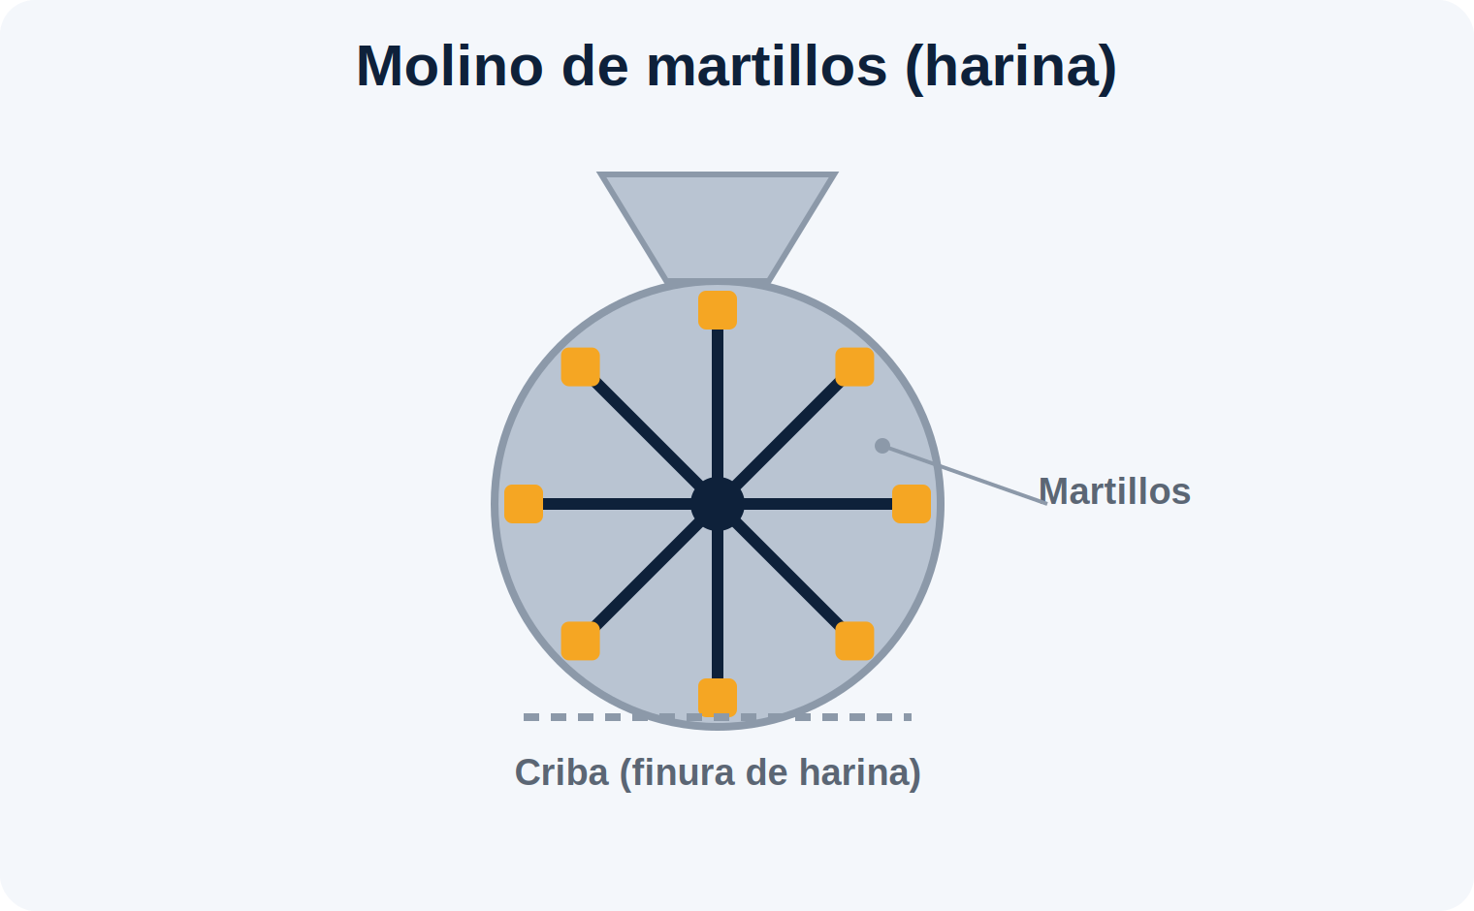
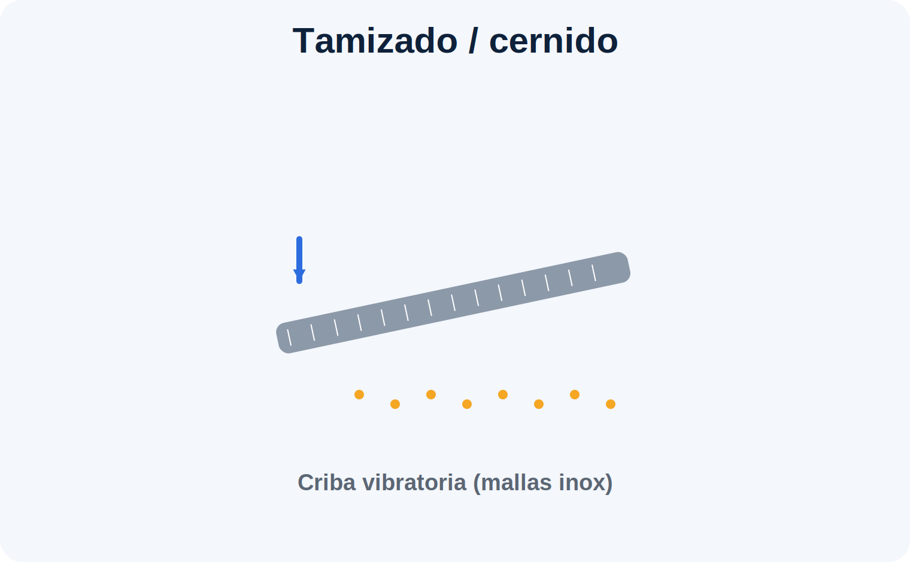
ETAPA 4 · SECO / CONSERVA
Molienda y tamizado (harina de nopal)
Molino de martillos VEYCO (serie MMV / MM)
Moler nopal seco a harina/polvo por impacto y corte, con criba que define la finura.
Partes: rotor con 16-120 martillos (inox o acero al carbón), cribas 0.8-12 mm, cámara, tolva, motor 3-30 HP
Datasheet: MMV06 = 50-300 kg/h (3-5 HP) … MMV40 = 4,000-5,000 kg/h (30-40 HP)
Harina de nopal se vende a ~$70-85 MXN/kg (valor agregado)
● México
Costo: Por cotización (según HP)
México: Fabricación 100% nacional
Tamizado / cernido (TPI México, Russell Finex)
Clasificar la harina por tamaño y retirar la fibra gruesa tras la molienda.
Partes: criba circular vibratoria, mallas de acero inox intercambiables, motovibrador, resortes
Cernidores de sobremesa desde ~$2,000-8,000 MXN; industriales por cotización
El motovibrador de calidad puede importarse; el resto es nacional
● México
Costo: $2-8k (sobremesa)
México: Fácil (nacional)
Howy · Maquinaria del nopal — réplica mexicana — 2026
10

Slide 12
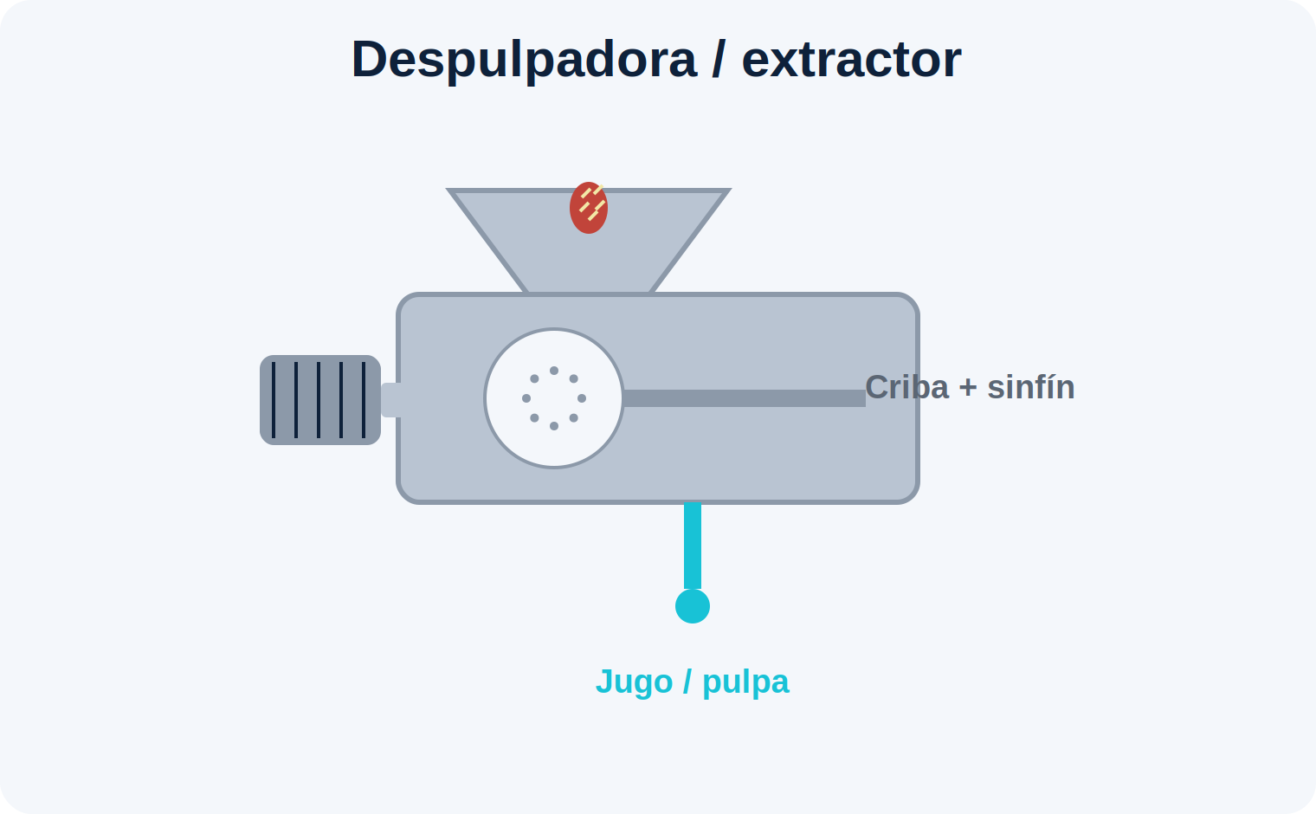
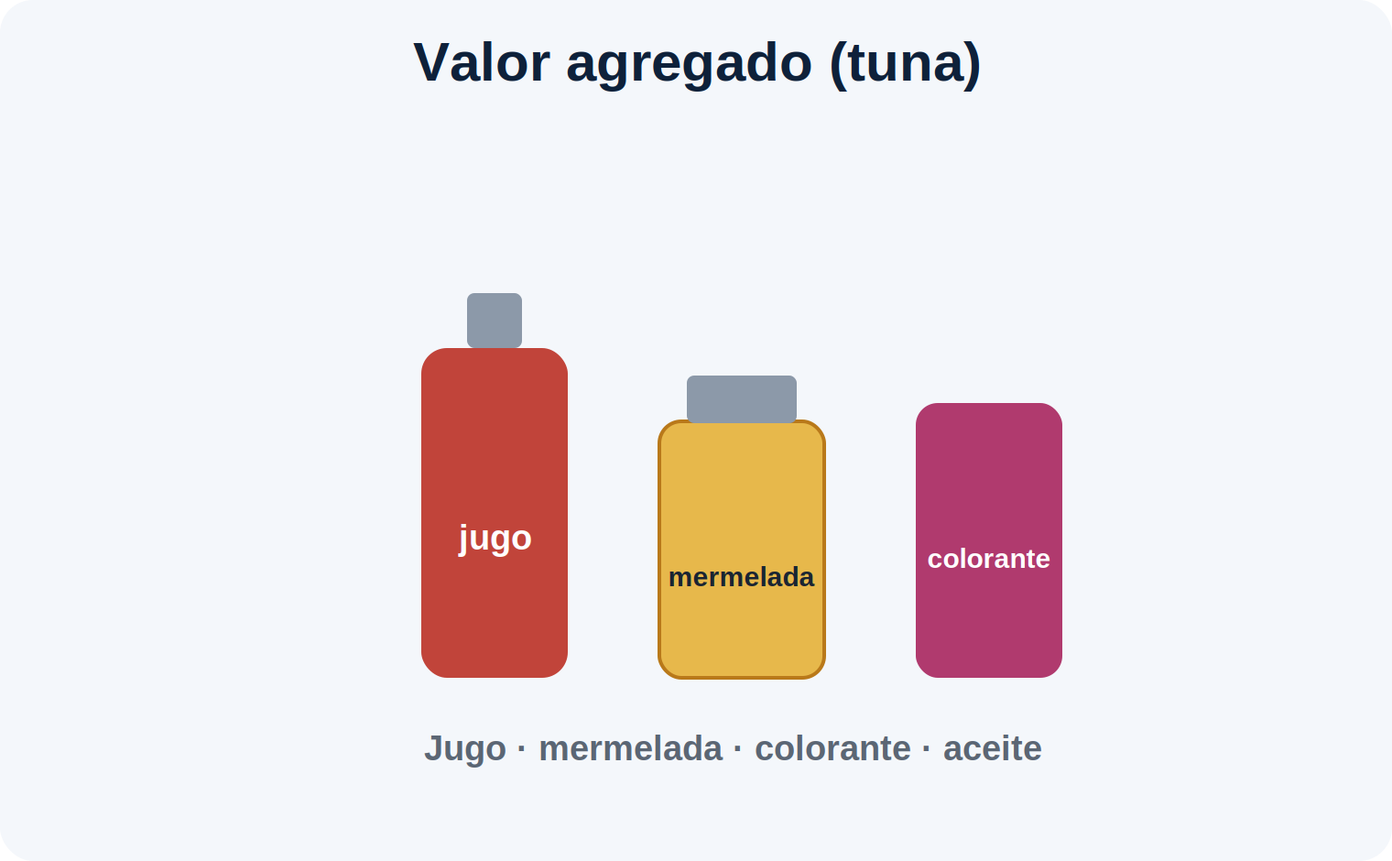
ETAPA 4 · SECO / CONSERVA
Despulpado, jugo y valor agregado
Despulpadora / extractor (Micron, Equinox, FoxSteel)
Separar pulpa/jugo de la cáscara y la semilla (tuna) o triturar nopal a pulpa.
Partes: tolva inox, tambor/criba perforada, paletas o tornillo sinfín/cepillos, motorreductor, chasis inox T-304
Datasheet: 30-400 kg/h (líneas industriales hasta 2,000 kg/h)
Componentes de fabricación nacional
● México · CDMX / Edo. Méx.
Costo: Amplio (cotización)
México: Fabricación nacional
Productos de valor agregado (tuna)
Jugo/néctar, puré/concentrado (67-68 °Brix), mermelada, colorante (betalaínas) y aceite de semilla.
Equipos: despulpadora, refinador, marmita con camisa de vapor, pasteurizador, prensa de aceite
Benchmark de líneas: IBC (China, 1-300 t/día), Enoitalia (Italia, ~1,500 kg/h), Romiter
Marmitas y tanques inox: fabricación nacional; pasteurizador de placas: compra especializada
● Proceso
Costo: Modular (por etapa)
México: Parcial (marmitas nacional)
Howy · Maquinaria del nopal — réplica mexicana — 2026
11

Slide 13
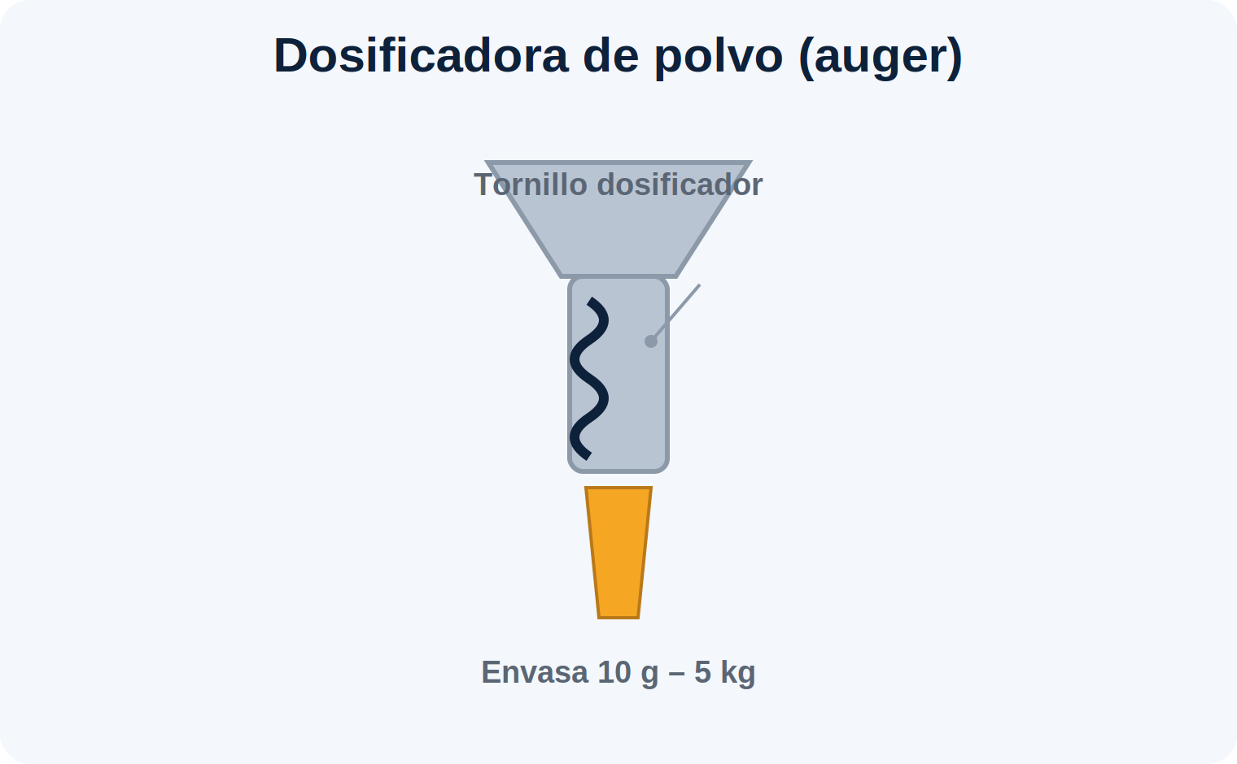
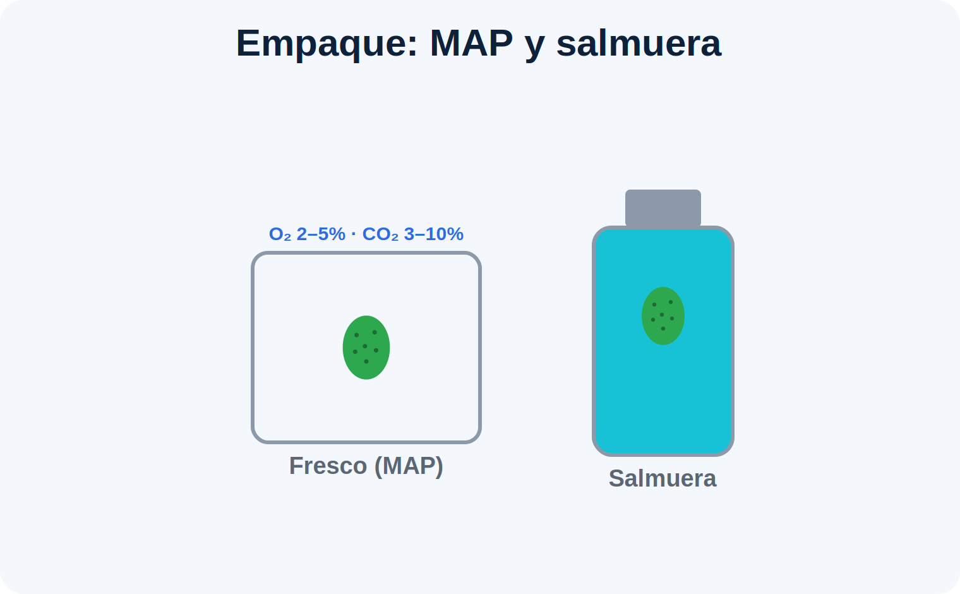
ETAPA 5 · EMPAQUE
Envasado, sellado y etiquetado
Dosificadora de polvo (auger) Equitek + selladora al vacío
Dosificar la harina de nopal (10 g-5 kg) y sellar bolsas al vacío para alargar la vida útil.
Partes: tolva inox + agitador, tornillo dosificador (auger), servo/celda de carga, PLC/HMI, barra selladora, bomba de vacío
Datasheet Equitek DSL: 10 g-5 kg, 1-50 pzas/min, 220 V, aire 90 psi
Estructura y tolva nacionales; servo/celda/bomba de vacío suelen importarse
● México · Nuevo León
Costo: Selladora $1.5-30k MXN
México: Parcial (control importado)
Empaque de nopal fresco (MAP) y en salmuera
Fresco cortado con atmósfera modificada, o nopalitos en salmuera en frasco/bolsa pasteurizados.
MAP: film barrera + atmósfera O₂ 2-5% / CO₂ 3-10% a 5 °C (inhibe oscurecimiento)
Salmuera: marmita, llenadora, tapadora/engargoladora, autoclave o baño 15 min
Marmitas y mesas inox nacionales; el film/equipo MAP suele importarse
● México
Costo: Modular (cotización)
México: Fabricable (film importado)
Howy · Maquinaria del nopal — réplica mexicana — 2026
12

Slide 14
FOCO · RÉPLICA MEXICANA
Componentes y dónde comprarlos en México
Componente
Proveedor / distribuidor en México
Marcas
Motores y motorreductores
RORISA, Siemens Motores MX, SEW-Eurodrive MX, Energía Controlada
WEG, Siemens, Baldor
Acero inoxidable 304/316
Aceros y Metales Cuautitlán, Integrinox (Mty), Metales de México
lámina / tubo / PTR
Bandas modulares y transportadoras
RYASA, SIMSA, Bandas Matuz, MATEX, Ferromat
Intralox, Ammeraal
Rodamientos, chumaceras, cadenas
RYASA, NSK Rodamientos Mexicana, Grupo SURA
SKF, NSK
Cepillos y rodillos a medida
Cepillos Regios, Cepillo Técnico, Cepillos BHM (Apodaca)
nylon / crin / alambre
Variadores (VFD) y PLC
IAS Automation (Delta), Industrias GSL, SiemSupply
Delta, Siemens, Allen-Bradley
Boquillas, bombas inox, resistencias
Spraying Systems MX, Barmesa, MISUMI MX
aspersión / centrífugas
Cuchillas y discos de corte inox
Adek (Monterrey), Cuchillas México
inox 420 / 440
Talleres inox para ensamble a medida: Servinox y DESINOX (Jalisco) · INALSA e Inox Proyecta (N.L.) · Dinorte (Coahuila) · Mekanex · VEYCO · Equitek.
Howy · Maquinaria del nopal — réplica mexicana — 2026
13

Slide 15
FOCO · RÉPLICA MEXICANA
¿Qué fabricar en México y qué comprar?
FABRICAR / CONSEGUIR FÁCIL EN MÉXICO
COMPRAR A MARCA / IMPORTAR (CONTROL FINO)
Estructura y cámaras en acero inox 304
PLC + HMI de gama y controladores PID de precisión
Charolas, martillos, cribas, tolvas, tornillos auger
Variadores de frecuencia (VFD) de marca
Rodillos, cuchillas y porta-cuchillas
Servomotores con encoder
Resistencias eléctricas y quemadores de gas L.P.
Celdas de carga para dosificación por peso
Ventiladores/turbinas y ductos
Bombas de vacío para empacadora
Motores y motorreductores (WEG, Siemens)
Motovibradores de calidad (tamizadora)
Tinas, marmitas y mesas de selección
Discos/rejillas de corte de precisión (CNC)
Bandas transportadoras y estructuras
Film y equipo de atmósfera modificada (MAP)
Tableros eléctricos básicos y timers
Howy · Maquinaria del nopal — réplica mexicana — 2026
14

Slide 16
FOCO · RÉPLICA MEXICANA
Fabricar en México vs. importar
Criterio
Fabricar en México
Importar
Costo inicial
Menor: material + mano de obra + componentes de catálogo
Mayor: precio + flete + aduana + margen
Refacciones
Estándar (WEG, SKF, Delta) en stock; días
Piezas propietarias; semanas/meses
Mantenimiento
Cualquier taller local lo atiende
Técnico especializado / del fabricante
Tiempo de entrega
Semanas (taller local)
Meses (fabricación + envío + aduana)
Adaptación al nopal
Total (ajuste de rodillos/cepillos/cuchillas)
Diseño genérico, difícil de modificar
Servicio / idioma
Español, mismo huso, garantía local
Barrera de idioma y distancia
Howy · Maquinaria del nopal — réplica mexicana — 2026
15

Slide 17
ECONOMÍA
Costos de referencia (MXN)
Herramientas de cosecha manual
Bajo
Ferreterías / Mercado Libre
Desespinadora de nopal (nacional)
$15,000 - 100,000
Ref. $120k por 500 kg/h (Michoacán)
Deshidratador de charolas
$4,000 - 12,000 (semi)
Industrial ~$100,000
Selladora al vacío
$1,500 - 30,000
Doméstica a comercial de cámara
Molino de martillos / despulpadora
Por cotización
Según HP y capacidad (VEYCO)
Nave / planta (obra, por m²)
$12,000 - 25,000 / m²
Proceso seco vs. húmedo (Grupo CCEIC)
Benchmark IMPORTADO a evitar
desde €12,270 (~US$13k)
Agrilux 300 kg/h; líneas grandes por cotización
Los fabricantes rara vez publican precio de lista; los rangos vienen de portales (QuiMinet/MercadoLibre) y deben confirmarse por cotización.
Howy · Maquinaria del nopal — réplica mexicana — 2026
16

Slide 18
MARCO NORMATIVO
Normas y aliados para fabricar en México
NOM-251-SSA1-2009
Prácticas de higiene para el proceso de alimentos (obligatoria): superficies de contacto en acero grado alimenticio, diseño que permita limpieza (sin tornillos/remaches expuestos), mantenimiento del equipo.
Buenas Prácticas de Manufactura (BPM)
Programas voluntarios de SENASICA (órgano de SADER) para establecimientos que procesan alimentos; útiles para certificación y exportación.
Materiales grado alimenticio
Acero inoxidable 304 (contacto) y 316 (medios ácidos/salinos: jugo, salmuera); grasa grado alimenticio en rodamientos.
Aliados de I+D (academia)
IPN-UPIITA (desespinadora de tuna), UNAM (deshidratado solar) y UACh (jugo estabilizado) desarrollan tecnología nacional; posibles socios para diseño de la réplica.
Howy · Maquinaria del nopal — réplica mexicana — 2026
17

Slide 19
PLAN
Ruta recomendada para la réplica
De lo simple a lo industrial: primero el núcleo de bajo costo, después la transformación según el producto elegido.
FASE 1
FASE 2
FASE 3
FASE 4
Diseño + BOM
Núcleo de limpieza
Transformación
Empaque + escala
1
Definir producto: fresco, salmuera, harina o jugo
1
Desespinadora + lavadora nacional
1
Corte + escaldado (fresco/salmuera)
1
Dosificado / sellado / etiquetado
›
›
›
2
Lista de materiales (BOM) con proveedores MX
2
Mesa de selección y banda
2
o Deshidratado + molino (harina)
2
Control fino (PLC, celda, vacío)
3
Elegir taller inox local
3
Cumplir higiene NOM-251
3
o Despulpadora (jugo)
3
Certificar BPM y escalar
Howy · Maquinaria del nopal — réplica mexicana — 2026
18

Slide 20
REFERENCIAS
Fabricantes y fuentes consultadas
FABRICANTES MEXICANOS
REFERENCIAS TÉCNICAS Y PORTALES
Nopalea / Nopalli (N.L.) — desespinadora
Patente MX WO2005011941A1 (desespinadora)
DESINOX (Jalisco) — línea de 4 equipos
IPN-UPIITA / UNAM Ecotec (deshidratado, tuna)
INALSA (N.L.) — picadora PN-27/54
FAO — Utilización agroindustrial del nopal
VEYCO — molinos de martillos
INIFAP — manual de nopal verdura
MT Maquinaria (Puebla) — deshidratador
NOM-251-SSA1-2009 (DOF) — higiene
Tecnodac / Solifood / Citrus — lavado
QuiMinet / Cosmos / Mercado Libre (precios)
Equitek (N.L.) — envasadoras
Benchmark: Agrilux (ES), IBC/Romiter (China), Enoitalia (IT)
Servinox / Dinorte / Mekanex — talleres inox
SIAP — producción nacional de nopal y tuna
Nota: los precios de portales varían por capacidad y plaza; confirmar por cotización directa con cada fabricante.
Howy · Maquinaria del nopal — réplica mexicana — 2026
19

Slide 21
CONCLUSIONES
Hallazgos clave
1
Oportunidad de sustitución
México es el productor #1 pero importa la maquinaria más completa: hay espacio para fabricar nacional.
2
La réplica es viable
El 80-90% de cada máquina son componentes de catálogo + estructura de acero inox de taller local.
3
Ya hay industria nacional
Nopalea, DESINOX, INALSA, VEYCO, Tecnodac y Equitek prueban que se puede fabricar en México.
4
Solo importar lo fino
Corte de precisión (CNC) y control (PLC/servo/celdas/vacío) ameritan compra especializada.
5
Ventaja competitiva
Refacciones inmediatas, adaptación a la variedad local del nopal y menor costo total de propiedad.
Howy · Maquinaria del nopal — réplica mexicana — 2026
20

Slide 22
H
Hecho en México
Del cladodio al empaque: maquinaria de nopal replicable con talento y componentes nacionales.
Howy · Investigación técnica · Julio 2026

